Slide 1
Navodila organa upravljanja na področju zagotavljanja prepoznavnosti, preglednosti in komuniciranja evropske kohezijske politike v obdobju 2021–2027

Slide 2
Sodelovanje s posredniškimi telesi
26. januar – prvi krog obravnave osnutka
13. februar – rok za oddajo pripomb
odziv 10 resorjev (MDDSZ, MDP, MF, MJU, MK, MNP, MNVP, MP, MVI, MKRR)
3. marec – drugi krog obravnave
prenovljeni osnutek in pripravljeni odgovori (85) na odzive resorjev
8. marec – rok za oddajo pripomb
odziv 3 resorjev (MDDSZ, MJU, MKRR)

Slide 3
Osnovne smernice – pregledno in enostavno!
Za označevanje sofinanciranja s strani EU se uporablja enoten emblem EU, ki ne razlikuje med skladi;
Za označevanje nacionalnega prispevka se uporablja logotip »I feel Slovenia;
Upravičenci so odgovorni za komuniciranje strateških projektov in projektov na 10 milijonov evrov – finančna sredstva za ta namen morajo predvideti ob oddaji vloge za sofinanciranje;
Posredniško in/ali izvajalsko telo Organu upravljanja posreduje informacijo o načrtovani objavi javnih razpisov najmanj trikrat letno (januarja, aprila in septembra);
Na skupnem spletnem portalu se objavlja aktualne razpise, zato posredniški organi
te podatke ažurno vnašajo v e-MA2. To velja tudi za informacijo o zaprtju razpisov;
Za stalne table ni več predpisane velikosti, njihova grafična izdelava je mogoča
preko spletnega generatorja EK;
Za dejavnosti komuniciranja je potrebno nameniti 0,2 % vrednosti Programa EKP.

Slide 4
Celostna podoba
@EUsredstva
Specifični cilj Sklada za pravični prehod: Slovenija za pravični prehod
@evropska_sredstva
Cilj politike 1: Konkurenčnejša in pametnejša Slovenija
@EUSredstva
Cilj politike 2: Bolj zelena, nizkoogljična Slovenija
Cilj politike 3: Bolj povezana Slovenija z izboljšanjem mobilnosti
Cilj politike 5: Slovenija, ki je bližje državljanom
www.evropskasredstva.si
Cilj politike 4: Bolj socialna in vključujoča Slovenija

Slide 5
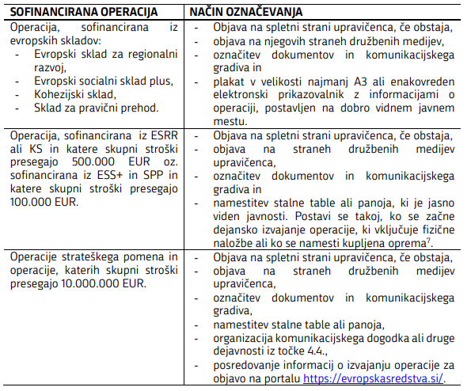
Označevanje
Obvezni elementi označevanja:
Primer stalne table: Primer objave na FB:

Slide 6
HVALA ZA VAŠO POZORNOST! VPRAŠANJA / PRIPOMBE / PREDLOGI

